Slide 1
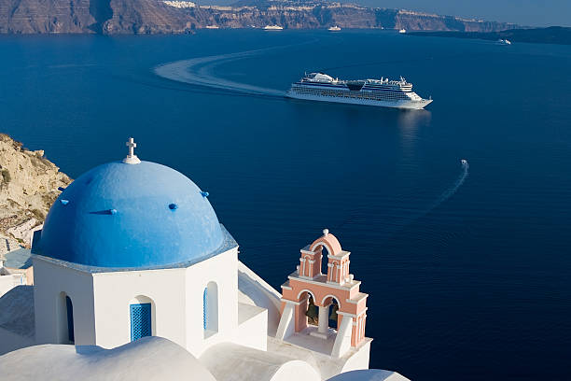
Η Μεσόγειος θάλασσα και οι άνθρωποι της Μεσογείου
Αρετή Ζαχαροπούλου (Β7)
2025

Slide 2
Επέλεξα αυτό το θέμα γιατί είμαι κάτοικος της Ελλάδας που είναι χώρα της Μεσογείου.
Η εργασία μου περιέχει:
Χάρτη της Μεσογείου
Γενικά στοιχεία για την Μεσόγειο
Τα τρία ανοίγματά της
Η ιστορία της Μεσογείου
Χώρες και νησιά της
2 νησιωτικά κράτη που βρίσκονται στη Μεσόγειο
Το κλίμα της Μεσογείου
Η αλατότητα της
Σεισμοί
Ηφαίστεια
Παλίρροιες ( αναστεναγμοί της θάλασσας)
Προιόντα της Μεσογείου
Η Μεσογειακή διατροφή κουλτούρα ζωής
Οι κάτοικοι της Μεσογείου
Το μεταναστευτικό ζήτημα
Η κλιματική αλλαγή απειλεί τη Μεσόγειο
Επίλογος

Slide 3
Xάρτης της Μεσογείου

Slide 4
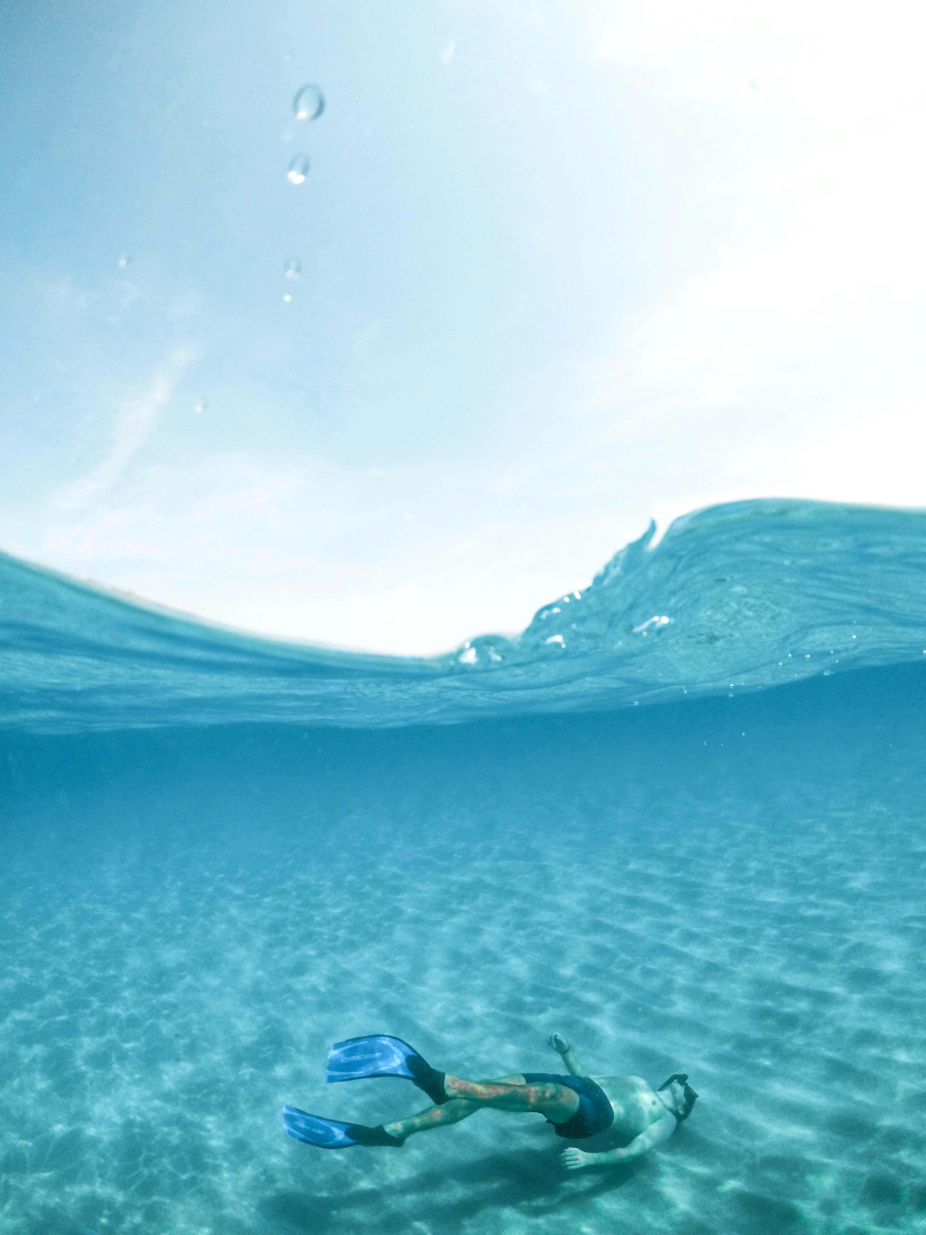
Γενικά για την Μεσόγειο
Είναι μιa μεγάλη σχεδόν κλειστή θάλασσα που μοιάζει σαν λίμνη.
Βρίσκεται ανάμεσα σε τρεις ηπείρους, την Ευρώπη, Ασία και Αφρική.
Το όνομά της το πήρε επειδή βρίσκεται στη μέση αυτών των τριών ηπείρων και στη μέση της Γης.
Δημιουργήθηκε από την κίνηση των τεκτονικών πλακών οι οποίες συγκρούστηκαν και απομακρύνθηκαν η μία από την άλλη. Στη συνέχεια μπήκε νερό από τον Ατλαντικό Ωκεανό και άρχισε να παίρνει τη σημερινή της μορφή.

Slide 5
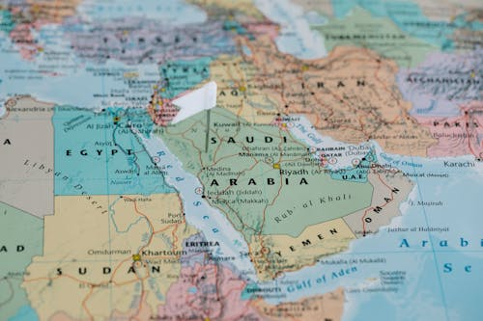
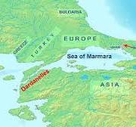
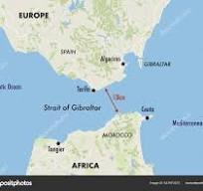
Τα τρία ανοίγματα
Η διώρυγα του Σουέζ
Η διώρυγα του Σουέζ (η μεγαλύτερη διώρυγα του κόσμου), ανθρώπινο άνοιγμα, ενώνει την Μεσόγειο με την Ερυθρά θάλασσα.
Τα στενά του Ελλήσποντου ή αλλιώςΒοσπόρου και Δαρδανελίων ( ο στενότερος πορθμός του κόσμου), ανθρώπινο άνοιγμα, ενώνουν την Μαύρη θάλασσα με την θάλασσα του Μαρμαρά η οποία με την σειρά της συνδέεται μέσω των Δαρδαναλίων με το Αιγαίο πέλαγος και από εκεί με την Μεσόγειο.
Ο πορθμός ή στενό του Γιβραλτάρ (φυσικό άνοιγμα),ενώνει την Μεσόγειο θάλασσα με τον Ατλαντικό ωκεανό.
Τα στενά του Ελλήσποντου
Στενό του Γιβραλτάρ
Ο πορθμός ή στενό του Γιβραλτάρ

Slide 6
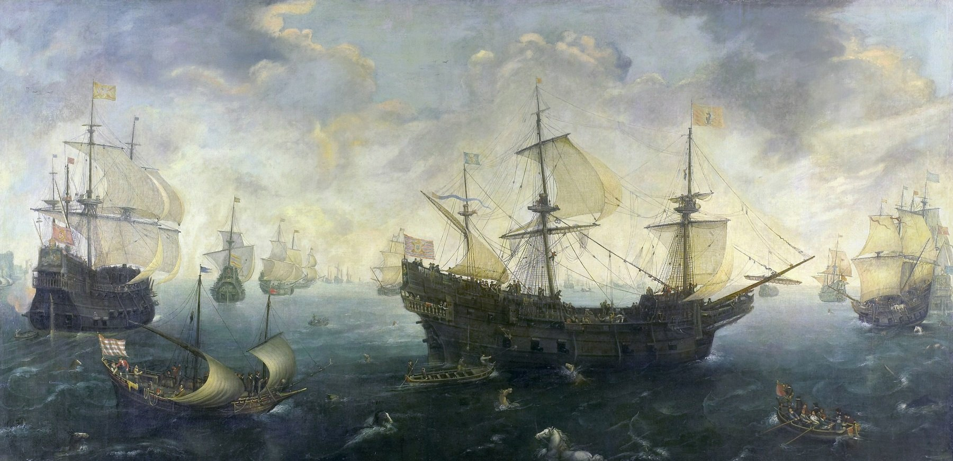
Η ιστορία της Μεσογείου
Η στρατηγική γεωγραφική θέση της Μεσογείου είναι διασταύρωση ηπείρων και πολιτισμών.
Λόγω της θέσης της, υπήρξε σημαντικό εμπορικό πέρασμα από τα αρχαία χρόνια.
Αναπτύχθηκαν πολλοί πολιτισμοί στις ακτές της.Για πολλές χιλιάδες χρόνια αποτελούσε το κέντρο του πολιτισμού ολόκληρου του κόσμου, όπως Αρχαία Ελλάδα, Ρώμη, Αίγυπτος, Φοινίκη.
Συνέβαλε στην εξάπλωση του Χριστιανισμού και του Ισλάμ.

Slide 7
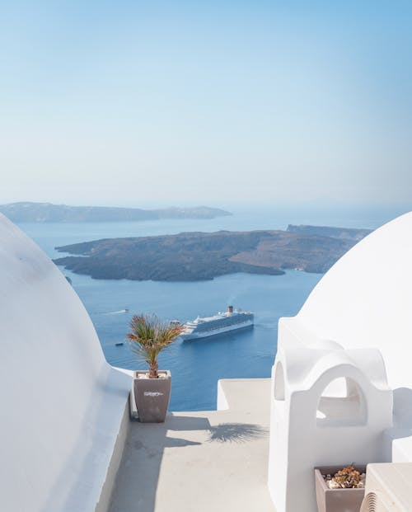
Χώρες και νησιά της Μεσογείου
Χώρες Μεσογείου είναι Ισπανία, Γαλλία, Μονακό, Ιταλία, Μάλτα, Σλοβενία, Κροατία, Βοσνία-Ερζεγοβίνη, Μαυροβούνιο, Αλβανία, Ελλάδα, Τουρκία, Κύπρος, Συρία, Λίβανος, Ισραήλ, Παλαιστίνη, Αίγυπτος, Λιβύη, Τυνησία, Αλγερία και το Μαρόκο.
Νησιά της Μεσογείου είναι χιλιάδες. Τα πέντε μεγαλύτερα είναι η Σικελία, η Σαρδηνία, η Κύπρος, η Κορσική και η Κρήτη .

Slide 8
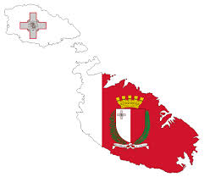
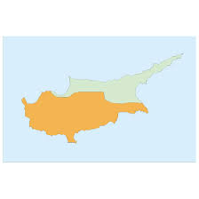
2 νησιωτικά κράτη που βρίσκονται στη Μεσόγειο Θάλασσα
Οι σημαίες της Μάλτας και Κύπρου
Μάλτα και Κύπρος

Slide 9
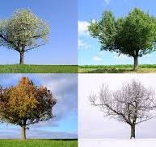
Το κλίμα στην Μεσόγειο
Λόγω του ότι είναι μια σχεδόν κλειστή θάλασσα, το κλίμα της γενικά είναι ήπιο.
Στην περιοχή της Μεσογείου επικρατεί ιδιαίτερος τύπος εύκρατου κλίματος, το μεσογειακό κλίμα
Χαρακτηρίζεται από ήπιους χειμώνες και ξηρά, ζεστά καλοκαίρια.
Οι βροχές είναι λιγοστές και πέφτουν κυρίως το φθινόπωρο και το χειμώνα.
Η Μεσόγειος βρίσκεται κοντά στη τροπική ζώνη και τα νερά της είναι αρκετά ζεστά ακόμα και το χειμώνα.
Οι τέσσερις εποχές του χρόνου

Slide 10
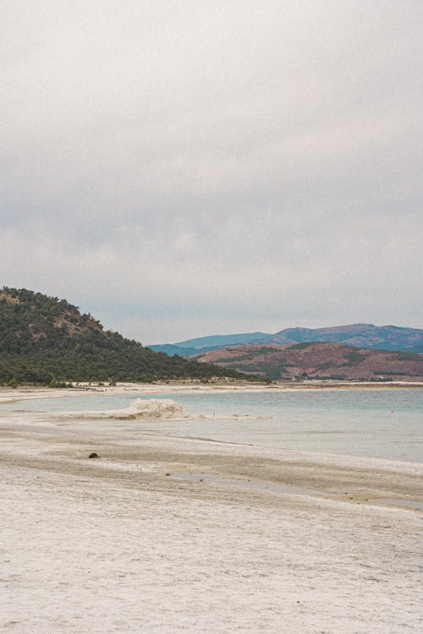
Η αλατότητά της
Δέχεται νερό από πολλά ποτάμια και από τον Νείλο, αλλά κανένα δεν έχει μεγάλη παροχή νερού.
Επομένως στη Μεσόγειο γίνεται σημαντική εξάτμιση του νερού και η αλατότητά της είναι αυξημένη. Ευτυχώς, τα νερά αναπληρώνονται από τον Ατλαντικό και την Μαύρη θάλασσα αλλιώς θα είχε ξεραθεί...

Slide 11
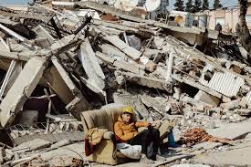
Σεισμοί
Η Μεσόγειος είναι σεισμογενής περιοχή.
Βρίσκεται ανάμεσα στην ευρασιατική και αφρικανική τεκτονική πλάκα.
Σεισμογενή μέρη της Μεσογείου είναι, η Ελλάδα (ιδίως η Κρήτη και η περιοχή του Ιονίου), η Ιταλία ( Σικελία και Νάπολη), ηΤουρκία ( γύρω από την Κωνσταντινούπολη), η Αλγερία και η Τυνησία στη Βόρεια Αφρική.

Slide 12
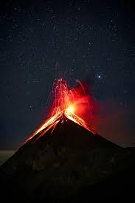
Ηφαίστεια
Η Μεσόγειος φιλοξενεί αρκετά ενεργά ηφαίστεια κυρίως λόγω της τεκτονικής δραστηριότητας και των διεργασιών του μανδύα της Γης.
Τα πιό γνωστά ηφαίστεια είναι
Στην Ελλάδα: Σαντορίνης, Μήλου, Νίσυρου, Κιμώλου,Κρήτης.
Στην Ιταλία: Βεζούβιος, Στρόμπολι, Αίτνα.

Slide 13
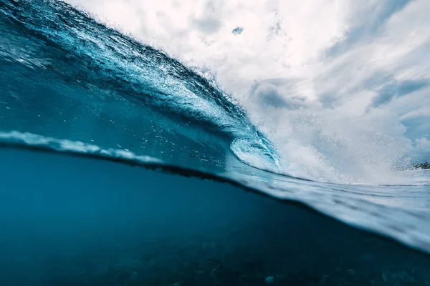
Παλίρροιες (αναστεναγμοί της θάλασσας)
Οι παλίρροιες είναι λιγότερα έντονες στην Μεσόγειο από άλλες περιοχές του κόσμο.
Αυτό οφείλεται στο ότι η περιοχή είναι σχεδόν εξ ολοκλήρου κλειστή και συνδέεται μόνο με τον Ατλαντικό Ωκεανό μέσω του στενού, του Γιβραλτάρ.

Slide 14
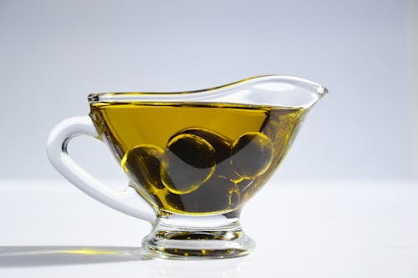
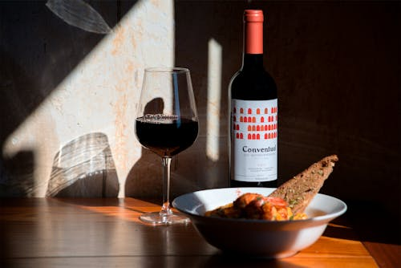
Προιόντα της Μεσογείου
Ελαιόλαδο ιδιαίτερα στην Ιταλία, την Ισπανία και την Ελλάδα.
Κρασί κυρίως Γαλλία, Ελλάδα, Ιταλία και Ισπανία.
Φρούτα και Λαχανικά Ποικιλίες όπως ελιές, πορτοκάλια, λεμόνια, ντομάτες, αγκινάρες, μελιτζάνες.
Αλιευτικά προιόντα θαλασσινά και ψάρια όπως σολομός, σαρδέλες, καλαμάρια.
Τυριά και Κρέατα όπως η φέτα, η παρμεζάνα, το ροκφόρ και το αρνί.
Όσπρια όπως φακές, φασόλια, ρεβίθια.

Slide 15
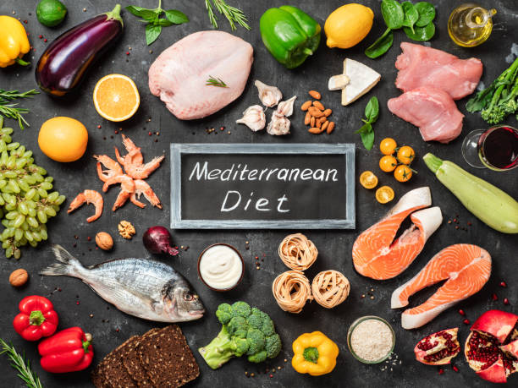
Η Μεσογειακή διατροφή κουλτούρα ζωής
Είναι μια από τις πιο γνωστές και υγιεινές διατροφικές συνήθειες παγκοσμίως.
Εστιάζει σε φρέσκα, τοπικά και εποχιακά προιόντα και στηρίζεται στη μετρημένη κατανάλωση κρέατος και αλκοόλ.
Δίνει σημασία στην ποιότητα των τροφών και όχι στην ποσότητα.
Η Μεσογειακή διατροφή δεν αφορά μόνο τα τρόφιμα, αλλά και τον τρόπο ζωής, με έμφαση στην κοινωνικότητα (μοιράζοντας γεύματα με άλλους) και στην τακτική σωματική δραστηριότητα.
Η κουλτούρα των Μεσογειακών χωρών περιλαμβάνει παραδοσιακές γιορτές με πλούσια γεύματα που περιλαμβάνουν παραδοσιακά πιάτα και συνταγές που μεταφέρονται από γενιά σε γενιά.

Slide 16
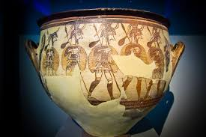
Οι κάτοικοι της Μεσογείου
Οι κάτοικοι της Μεσογείου ασχολούνται με τον τουρισμό, το εμπόριο,την αλιεία, την ναυτιλία, την παραγωγή κρασιού και λαδιού.
Η Μεσογειακή διατροφή είναι κοινή στους κατοίκους της Μεσογείου.
Η κοινωνική ζωή και φιλοξενία είναι πολύ σημαντικές και εστιάζονται γύρω από την οικογένεια, τους φίλους και τις γιορτές επηρεασμένες από τις θρησκείες, τις εποχές και τις τοπικές παραδόσεις. Χαρακτηρίζονται από ζεστασιά και αλληλοβοήθεια.
Η Μεσόγειος είναι η γενέτειρα θρησκειών του Χριστιανισμού, του Ιουδαισμού και του Ισλάμ.
Λαοί της Μεσογείου έχουν προσφέρει σπουδαία έργα στον κόσμο της λογοτεχνίας και του θεάτρου ( Όμηρος, Πλάτωνας).

Slide 17
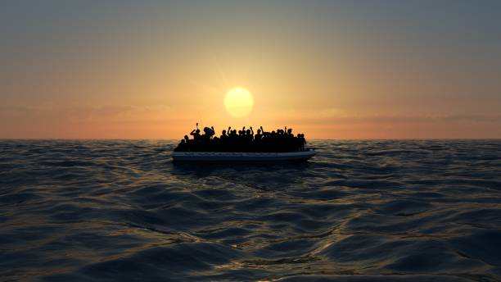
Το μεταναστευτικό ζήτημα
Η Μεσόγειος λειτουργεί ως διαδρομή διαφυγής για εκατομμύρια ανθρώπους αλλά και ως προορισμός για όσους αναζητούν καλύτερες συνθήκες ζωής στην Ευρώπη ( πόλεμοι, περιβαλλοντικές καταστροφές , οικονομικές δυσκολίες).
Χιλιάδες μετανάστες χάνουν τη ζωή τους με πολλά ναυάγια λόγω κακής κατάστασης των πλοίων, κακών καιρικών συνθηκών και έλλειψης σωστών σωστικών μέσων.
Αν και οι χώρες της Μεσογείου έχουν προσπαθήσει να λύσουν το πρόβλημα με κατάλληλες υποδομές, προσφορά εργασίας κ.α, αυτό παραμένει ένα από τα πιο δύσκολα και ακανθώδη ζητήματα της σύγχρονης εποχής με συνέπεια οι μετανάστες να μη μπορούν να έχουν τη ζωή που επιθυμούν.

Slide 18
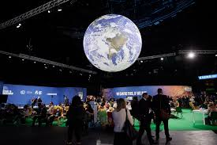
Η κλιματική αλλαγή απειλεί την Μεσόγειο
Αύξηση θερμοκρασίας, ξηρασία,Καταιγίδες,πλημμύρες.
Απαιτείται άμεση και συντονισμένη δράση (να χρησιμοποιούμε λιγότερη ενέργεια, να φυτεύουμε δένδρα και να μην ρυπαίνουμε το περιβάλλον),
έτσι ώστε να διασφαλιστεί η βιωσιμότητα των οικοσυστημάτων και των ανθρώπινων κοινωνιών στην περιοχή .
Διάσκεψη των Ηνωμένων Εθνών για την κλιματική αλλαγή

Slide 19
Αν εκτιμάς τη φύση, τον πολιτισμό και το καλό κλίμα, η Μεσόγειος σίγουρα προσφέρει πολλά....
Ευχαριστώ πολύ

Slide 20
βιβλιογραφία
https://el.wikipedia.org/wiki/%CE%9C%CE%B5%CF%83%CF%8C%CE%B3%CE%B5%CE%B9%CE%BF%CF%82_%CE%98%CE%AC%CE%BB%CE%B1%CF%83%CF%83%CE%B1#:~:text=%CE%97%20%CF%80%CE%B1%CF%84%CF%81%CF%8C%CF%84%CE%B7%CF%84%CE%B1%20%CF%84%CE%BF%CF%85%20%CF%8C%CF%81%CE%BF%CF%85%20%C2%AB%CE%9C%CE%B5%CF%83%CF%8C%CE%B3%CE%B5%CE%B9%CE%BF%CF%82,%CE%B9%CF%83%CF%84%CE%BF%CF%81%CE%B9%CE%BA%CF%8C%CF%82%20%CE%B1%CE%BD%CE%AC%CE%B4%CE%BF%CF%87%CE%BF%CF%82%20%CF%84%CE%BF%CF%85%20%CE%BF%CE%BD%CF%8C%CE%BC%CE%B1%CF%84%CE%BF%CF%82%20%CE%B1%CF%85%CF%84%CE%AE%CF%82.
https://el.wikipedia.org/wiki/%CE%9C%CE%B5%CF%83%CF%8C%CE%B3%CE%B5%CE%B9%CE%BF%CF%82_%CE%98%CE%AC%CE%BB%CE%B1%CF%83%CF%83%CE%B1#:~:text=%CE%97%20%CF%80%CE%B1%CF%84%CF%81%CF%8C%CF%84%CE%B7%CF%84%CE%B1%20%CF%84%CE%BF%CF%85%20%CF%8C%CF%81%CE%BF%CF%85%20%C2%AB%CE%9C%CE%B5%CF%83%CF%8C%CE%B3%CE%B5%CE%B9%CE%BF%CF%82,%CE%B9%CF%83%CF%84%CE%BF%CF%81%CE%B9%CE%BA%CF%8C%CF%82%20%CE%B1%CE%BD%CE%AC%CE%B4%CE%BF%CF%87%CE%BF%CF%82%20%CF%84%CE%BF%CF%85%20%CE%BF%CE%BD%CF%8C%CE%BC%CE%B1%CF%84%CE%BF%CF%82%20%CE%B1%CF%85%CF%84%CE%AE%CF%82.
https://el.wikipedia.org/wiki/%CE%9C%CE%B5%CF%83%CF%8C%CE%B3%CE%B5%CE%B9%CE%BF%CF%82_%CE%98%CE%AC%CE%BB%CE%B1%CF%83%CF%83%CE%B1#:~:text=%CE%A4%CE%BF%20%CE%BA%CE%BB%CE%AF%CE%BC%CE%B1%20%CF%84%CE%B7%CF%82%20%CE%B5%CE%AF%CE%BD%CE%B1%CE%B9%20%CE%BC%CE%B5%CF%83%CE%BF%CE%B3%CE%B5%CE%B9%CE%B1%CE%BA%CF%8C,%CE%B1%CF%81%CE%B9%CF%83%CF%84%CE%B5%CF%81%CF%8C%CF%83%CF%84%CF%81%CE%BF%CF%86%CE%B7%20%CE%BA%CE%B1%CE%B9%20%CE%B1%CE%BA%CE%BF%CE%BB%CE%BF%CF%85%CE%B8%CE%B5%CE%AF%20%CF%84%CE%BF%CF%85%CF%82%20%CE%B1%CE%BD%CE%AD%CE%BC%CE%BF%CF%85%CF%82.
https://el.wikipedia.org/wiki/%CE%9C%CE%B5%CF%83%CF%8C%CE%B3%CE%B5%CE%B9%CE%BF%CF%82_%CE%98%CE%AC%CE%BB%CE%B1%CF%83%CF%83%CE%B1
https://el.wikipedia.org/wiki/%CE%9C%CE%B5%CF%83%CF%8C%CE%B3%CE%B5%CE%B9%CE%BF%CF%82_%CE%98%CE%AC%CE%BB%CE%B1%CF%83%CF%83%CE%B1
https://el.wikipedia.org/wiki/%CE%9C%CE%B5%CF%83%CF%8C%CE%B3%CE%B5%CE%B9%CE%BF%CF%82_%CE%98%CE%AC%CE%BB%CE%B1%CF%83%CF%83%CE%B1#:~:text=%CE%A4%CE%B1%20%CE%B3%CE%B5%CE%BD%CE%B9%CE%BA%CE%AC%20%CF%86%CE%BF%CF%81%CF%84%CE%AF%CE%B1%20%CF%84%CE%B7%CF%82%20%CE%91%CE%BD%CE%B1%CF%84%CE%BF%CE%BB%CE%B9%CE%BA%CE%AE%CF%82,%CE%B1%CF%81%CF%8E%CE%BC%CE%
https://el.wikipedia.org/wiki/%CE%9C%CE%B5%CF%83%CF%8C%CE%B3%CE%B5%CE%B9%CE%BF%CF%82_%CE%98%CE%AC%CE%BB%CE%B1%CF%83%CF%83%CE%B1
https://www.google.com/imgres?q=%CE%BF%CE%B9%20%CE%BA%CE%B1%CF%84%CE%BF%CE%B9%CE%BA%CE%BF%CE%B9%20%CF%84%CE%B7%CF%82%20%CE%BC%CE%B5%CF%83%CE%BF%CE%B3%CE%B5%CE%B9%CE%BF%CF%85%20%CE%BA%CE%BF%CE%B9%CE%BD%CF%89%CE%BD%CE%B9%CE%BA%CE%B7%20%CE%B6%CF%89%CE%B7&imgurl=https%3A%2F%2Fupload.wikimedia.org%2Fwikipedia%2Fcommons%2Fc%2Fc0%2FWarrior_Vase.jpg&imgrefurl=https%3A%2F%2Fkatoikonistoria.wordpress.com%2F&docid=ZcqewsNTIoEb2M&tbnid=NCcoGHRrDklnHM&vet=12ahUKEwj6_cKbk8uMAxVlBdsEHesiAukQM3oECA4QAA..i&w=3648&h=2432&hcb=2&ved=2ahUKEwj6_cKbk8uMAxVlBdsEHesiAukQM3oECA4QAA
https://www.pexels.com/el-gr/photo/3084603/
https://www.istockphoto.com/photo/refugees-on-a-big-rubber-boat-in-the-middle-of-the-sea-that-require-help-gm1096896278
-294530255?utm_source=pexels&utm_medium=affiliate&utm_campaign=sponsored_photo&utm_content=srp_inline_portrait_media&utm_term=refugees
https://www.google.com/imgres?q=%CE%BA%CE%BB%CE%B9%CE%BC%CE%B1%CF%84%CE%B9%CE%BA%CE%AE%20%CE%B1%CE%BB%CE%BB%CE%B1%CE%B3%CE%AE%20%CF%86%CF%89%CF%84%CE%BF&imgurl=https%3A%2F%2Flive.staticflickr.com%2F65535%2F51650186030_24be0be27b_b.jpg&imgrefurl=https%3A%2F%2Fwww.flickr.com%2Fphotos%2Fneadhmokratia%2F51650186030%2F&docid=ALRdzMen8uhpNM&tbnid=5Fx0HZa3DNULIM&vet=12ahUKEwjmqYfnhdCMAxUQ-gIHHdIDPdsQM3oECGUQAA..i&w=1024&h=683&hcb=2&itg=1&ved=2ahUKEwjmqYfnhdCMAxUQ-gIHHdIDPdsQM3oECGUQAA

Slide 21
Βιβλιογραφία (συνέχεια)
https://www.istockphoto.com/photo/mediterranean-cruise-gm152542208-13487306?utm_source=pexels&utm_medium=affiliate&utm_campaign=sponsored_photo&utm_content=srp_inline_portrait_media&utm_term=mediterranean%20sea
https://www.google.com/url?sa=i&url=https%3A%2F%2Fwww.pexels.com%2Fphoto%2Fyoung-man-sitting-in-front-of-a-demolished-building-16105747%2F&psig=AOvVaw0QPzucHXI_6KWc8sRGDICf&ust=1744279452231000&source=images&cd=vfe&opi=89978449&ved=0CBQQjRxqFwoTCPjzhKLayowDFQAAAAAdAAAAABAE
https://www.google.com/url?sa=i&url=https%3A%2F%2Fwww.selas.com.cy%2Fel%2Fproduct%2Ffysikos-kai-politikos-chartis-ton-choron-tis-mesogeioy-ellinika%2F&psig=AOvVaw0U42_zynvM49y-_yqT8tXy&ust=1744293166573000&source=images&cd=vfe&opi=89978449&ved=0CBEQjRxqFwoTCKiB38mMy4wDFQAAAAAdAAAAABAJ
https://www.google.com/url?sa=i&url=https%3A%2F%2Fwww.pexels.com%2Fel-gr%2Fphoto%2F2105912%2F&psig=AOvVaw1ZQY2-kPXJJvQY8Z9E06Ln&ust=1744293393074000&source=images&cd=vfe&opi=89978449&ved=0CBQQjRxqFwoTCIDd37SNy4wDFQAAAAAdAAAAABAE
https://www.pexels.com/el-gr/photo/27778679/
https://www.google.com/url?sa=i&url=https%3A%2F%2Fopenclipart.org%2Fdetail%2F263428%2Fmalta-map-flag-with-coat-of-arms&psig=AOvVaw0o40ayha-dVMvE-5vEuF90&ust=1744294697965000&source=images&cd=vfe&opi=89978449&ved=0CBQQjRxqFwoTCPDh_KCSy4wDFQAAAAAdAAAAABAE
https://www.google.com/imgres?q=%CE%BC%CE%B1%CE%BB%CF%84%CE%B1%20%CF%86%CF%89%CF%84%CE%BF%20%CF%87%CE%AC%CF%81%CF%84%CE%B7%CF%82%20%CE%BA%CE%B1%CE%B9%20%CF%83%CE%B7%CE%BC%CE%B1%CE%AF%CE%B5%CF%82&imgurl=https%3A%2F%2Fvectorportal.com%2Fstorage%2FYhgk7aFAIopCDTbtoWhrqZZreV1kfy8JlhfftKMg.jpg&imgrefurl=https%3A%2F%2Fvectorportal.com%2Fvector%2Fmalta-flag%2F35502&docid=UDAJX1-kAqUFbM&tbnid=hfB7Svfj8VP5CM&vet=12ahUKEwir5bWfksuMAxVHSfEDHWprA9AQM3oECEwQAA..i&w=1000&h=1000&hcb=2&ved=2ahUKEwir5bWfksuMAxVHSfEDHWprA9AQM3oECEwQAA
htthttps://www.google.com/imgres?q=%CE%BA%CF%8D%CF%80%CF%81%CE%BF%CF%82%20%CF%86%CF%89%CF%84%CE%BF%20%CF%87%CE%AC%CF%81%CF%84%CE%B7%CF%82%20%CE%BA%CE%B1%CE%B9%20%CF%83%CE%B7%CE%BC%CE%B1%CE%AF%CE%B5%CF%82&imgurl=https%3A%2F%2Fvectorportal.com%2Fstorage%2Fcyprus-vector-map_2570.jpg&imgrefurl=https%3A%2F%2Fvectorportal.com%2Fvector%2Fcyprus-vector-map%2F5228&docid=L85UWGo7T6dfCM&tbnid=-omxBHwfnCuquM&vet=12ahUKEwi11Mr_kMuMAxV5BdsEHRViHpQQM3oECGMQAA..i&w=660&h=660&hcb=2&ved=2ahUKEwi11Mr_kMuMAxV5BdsEHRViHpQQM3oECGMQAAps://www.google.com/url?sa=i&url=https%3A%2F%2Fwww.ethnos.gr%2Fhistory%2Farticle%2F161921%2Foiemblhmatikeshttesthsistoriasapotobaterlostomarakanakiapotonbenizelostontsortsil&psig=AOvVaw1FBuxI1gjpVUzkzy-VJ-y6&ust=1744293509687000&source=images&cd=vfe&opi=89978449&ved=0CBQQjRxqFwoTCLD97v2Ny4wDFQAAAAAdAAAAABAE
https://www.google.com/imgres?q=%CE%B7%CF%86%CE%B1%CE%B9%CF%83%CF%84%CE%B5%CE%B9%CE%BF%20%CF%83%CE%B5%20%CF%86%CF%89%CF%84%CE%BF&imgurl=https%3A%2F%2Fimages.pexels.com%2Fphotos%2F4220967%2Fpexels-photo-4220967.jpeg&imgrefurl=https%3A%2F%2Fwww.pexels.com%2Fel-gr%2Fphoto%2F4220967%2F&docid=46VY3eipSBcaxM&tbnid=XGNUujXkG8kn9M&vet=12ahUKEwjHqa3U3MqMAxWC4gIHHV_sNQMQM3oECBwQAA..i&w=3858&h=5787&hcb=2&itg=1&ved=2ahUKEwjHqa3U3MqMAxWC4gIHHV_sNQMQM3oECBwQAA
https://www.google.com/url?sa=i&url=https%3A%2F%2Fdepositphotos.com%2Fgr%2Fphotos%2F%25CF%2580%25CE%25B1%25CE%25BB%25CE%25AF%25CF%2581%25CF%2581%25CE%25BF%25CE%25B9%25CE%25B1.html&psig=AOvVaw1Pqq9FAM9Ze4YY41xpa15b&ust=1744280097789000&source=images&cd=vfe&opi=89978449&ved=0CBQQjRxqFwoTCOCXx_XbyowDFQAAAAAdAAAAABAE
https://www.istockphoto.com/photo/mediterranean-diet-concept-flat-lay-gm1166334981-321255960?utm_source=pexels&utm_medium=affiliate&utm_campaign=sponsored_photo&utm_content=srp_inline_portrait_media&utm_term=mediterranean%20food
https://www.pexels.com/el-gr/photo/1022385/

